Slide 1

第六章 Hadoop生态圈Hive
主讲人：Josh

Slide 2
HDFS的架构与基本特征
目录
HDFS的基本操作命令
IDEA搭建开发环境
HDFS-Java编程接口

Slide 3
第一节 HDFS的架构与基本特征
HDFS的设计架构
NameNode和DataNode内部逻辑
HDFS的数据读写流程

Slide 4
什么是HDFS
HDFS是Hadoop提供的基于分布式的文件存储系统。
全称为Hadoop Distributed File System。
技术原理源于Google在2003年发表的GFS的相关论文。
HDFS是用Java实现的基于软件的文件系统，它位于本机文件系统之上。

Slide 5
HDFS的几大特点
01
高容错高可靠性。
02
高可扩展性
03
高吞吐性

Slide 6
HDFS架构介绍
主要由NameNode、DataNode两类节点构成。
管理系统的元数据，负责管理文件系统的命令空间，
记录文件数据块在DataNode节点上的位置和副本信息，
协调客户端对文件系统的访问。
01
NameNode
02
DataNode
负责节点所在物理节点上的存储管理

Slide 7
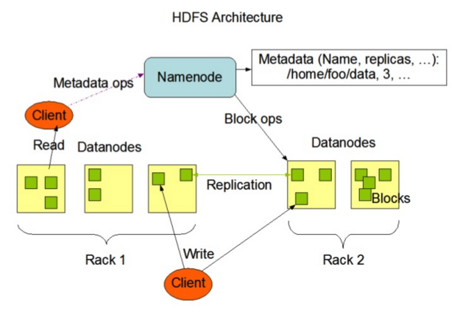
HDFS内部架构
01
点击此处添加标题
输入标题
在这里输入你需要的文本内容在这里输入你需要的文本内容。
02
点击此处添加标题
输入标题
在这里输入你需要的文本内容在这里输入你需要的文本内容。
03
点击此处添加标题
输入标题
在这里输入你需要的文本内容在这里输入你需要的文本内容。

Slide 8
本章总结
HDFS基本特征与架构
架构、NameNode、DataNode、读写流程
HDFS基本操作
启动脚本、文件夹操作、文件操作
Hadoop开发环境搭建
Maven项目，打包
HDFS相关Java API
文件夹操作、数据读写操作

Slide 9
谢谢观看
主讲人：Josh

